Slide 1
Nieuwe economie
Leiderschapsstijlen

Slide 2
De nieuwe economie
Begrippen
Aan het einde van de les kan je de begrippen uitleggen
Een nieuwe leider
IBS Thema
IBS Toetsing
Kennistoets
Ondernemingsverslag
reflectievideo
Week 1 | Week 2 | Week 3 | Week 4 | Week 5 | Week 6 | V | Week 7 | Week 8 | Week 9 | Week 10

Slide 3
Nieuwe leiders
‘Als goede leiders ergens aan beginnen, hebben ze hun einddoel voor ogen’ – Stephen Covey

Slide 4
Wat is het verschil tussen een leider en een manager?

Slide 5
Leiderschapstijlen Goleman
Coachend
Democratisch
Autoritair
Mensgericht
Visionair
Competitief
Notes:
Er zijn veel leiderschapstijlen hier worden hele studies naar gedaan, dit is dus te veel om te benoemen in een les. Hier een aantal voorbeelden van leiderschapstijlen volgen Goleman
Coachend
Democratisch
Autoritair
Mensgericht
Visionair
Competitief

Slide 6
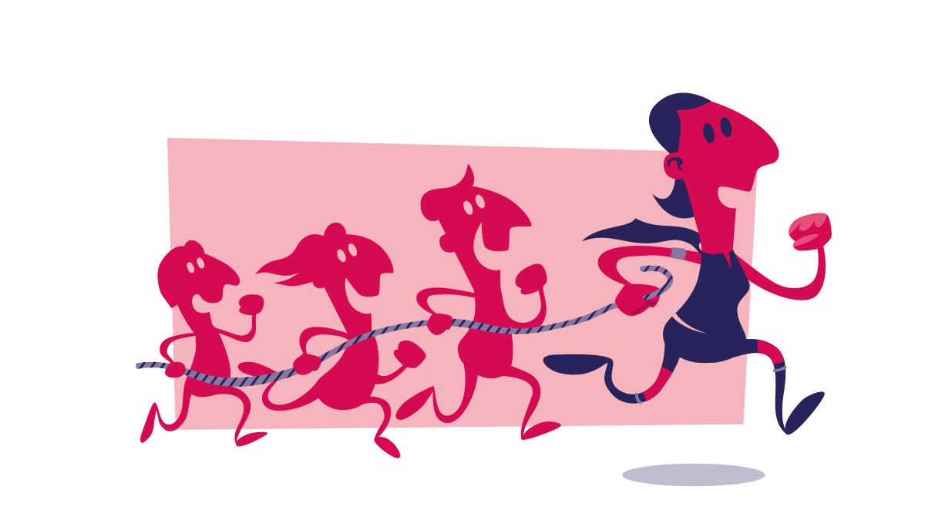
Notes:
Visionair – come with me

Slide 7
Notes:
Democratisch – let’s do it togheter

Slide 8
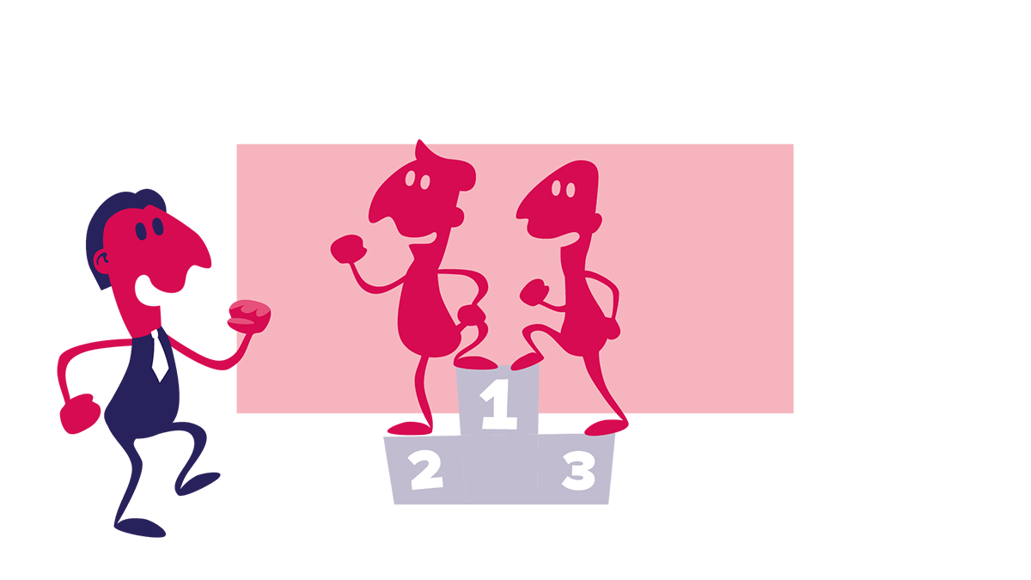
Notes:
Competitief – do it like me

Slide 9
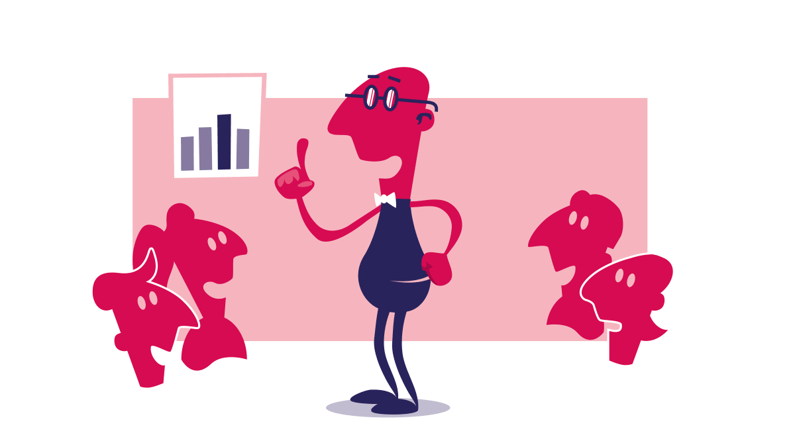
Notes:
Autoritair – do it because i tell you so

Slide 10
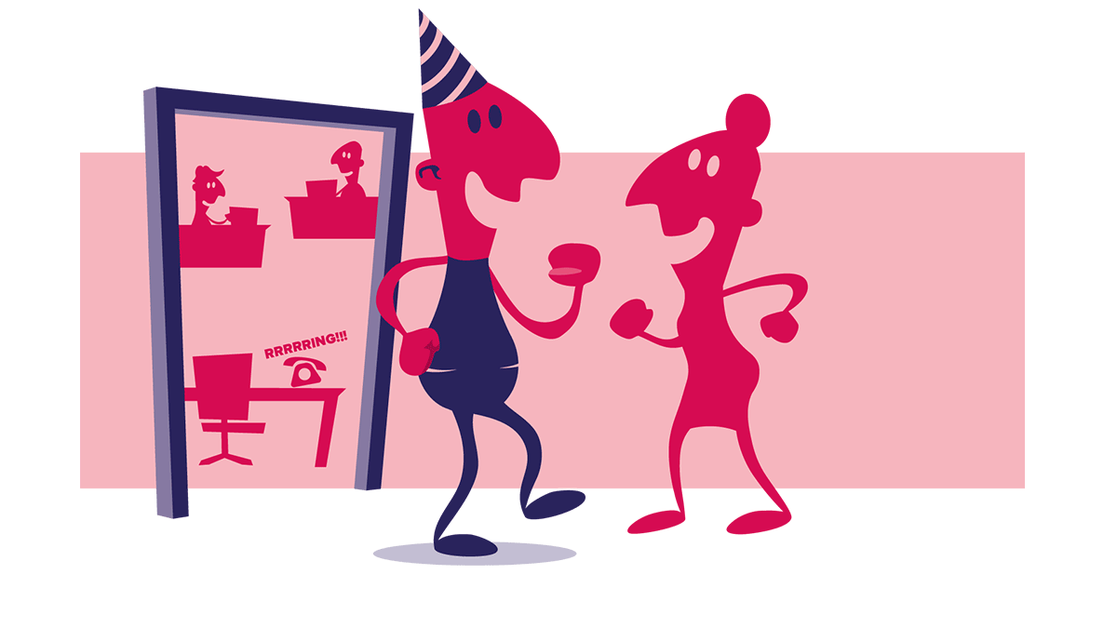
Notes:
Mensgericht – people first, task second

Slide 11
Notes:
Coachend – let me help you

Slide 12
Welke leiderschapstijl past het beste bij jou?

Slide 13
Situationeel leiderschap
Werkervaring van de werknemers bepalen het type-leiderschap
Notes:
Click me: Filmpje situationeel leiders (4 min)
Situationeel leiderschap een combinatie van meerdere leiderschapstijlen

Slide 14
7 valkuilen leiderschap
Notes:
Click me: 7 vuilkuilen leiderschap (10 Minuten)

Slide 15
Hoe zorgt een leider in de nieuwe economie ervoor dat er niet meer van het zelfde is, maar meer van het ander?
Door werknemers zelf te laten beslissen; ze mogen zelf de leiding nemen; iedereen (wat voor functie dan ook) mag met ideeën en oplossingen komen.
Notes:
Het is in de nieuwe economie niet de bedoeling dat iedereen het zelfde denkt.
Maar hoe zorgt een leider in de nieuwe economie daarvoor?

Slide 16
Eigenschappen leider nieuwe economie
Een verbinder
Teamspelers, sturen op samenwerking in de nieuwe economie doen we niets alleen.
Nieuwsgierig
Blijven mee bewegen met de nieuwste ontwikkelingen
Geduldig
Langer termijn visie, niet alleen denken aan morgen
Een open boek
Binnen de nieuwe economie bestaan er geen geheimen meer
Een wereldburger
Inspireren over de hele wereld zonder de lokale omgeving te verliezen
Een sfeermaker
Niet de gezelligheid, maar medewerkers hun gang laten gaan op het gebied van innovatie
Notes:
Leiders in de nieuwe economie voelen zich verantwoordelijk, ego naar eco leiderschap. Met meer rekeninghouden dan alleen geld verdienen

Slide 17
De nieuwe economie
Begrippen
Aan het einde van de les kan je de begrippen uitleggen
Een nieuwe leider
IBS Thema
IBS Toetsing
Kennistoets
Ondernemingsverslag
reflectievideo
Week 1 | Week 2 | Week 3 | Week 4 | Week 5 | Week 6 | V | Week 7 | Week 8 | Week 9 | Week 10

